Slide 1
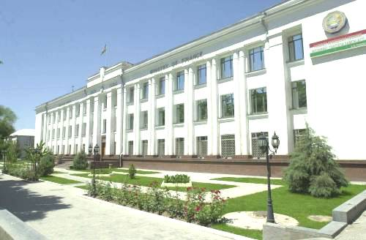
Министерство финансов Республики Таджикистан
Стратегический план развития системы Казначейства Республики Таджикистан
(2011-2016 года)

Slide 2
Предыстория
1. Процесс внедрения казначейской системы исполнения бюджета начался в 1996 году в соответствии с Постановлением Правительства РТ «О создании казначейской системы исполнения бюджета». Постановлением Правительства от 15 января 1997 года было утверждено Положение «О центральном управлении казначейства», в котором были определены структура, функции, права и полномочия Центрального казначейства Министерства Финансов РТ.
2. В 2000 году Министерство финансов РТ начало автоматизацию операций Центрального Казначейства.
3. В 2001 году был осуществлен переход с бюджетной классификации советского образца на новый формат.
4. В 2005 году была внедрена новая бюджетная классификация, совместимая с GFS 1986.
5. В 2007 году была проведена оценка PEFA.
6. В феврале 2009 года началась реализация Проекта модернизации управления государственными финансами (ПМУГФ).
7. В марте 2009 года, Указом Президента РТ, за № 639 от 20 марта 2009 года, был создан Координационный Совет в области УГФ и была утверждена Стратегия управления государственными финансами (УГФ).

Slide 3
Предыстория
8. В 2010 году, как часть (сегмент) бюджетной классификации, была внедрена Классификация источников финансирования и Административная классификация республиканского бюджета, а в 2011 года была внедрена Административная классификация местного бюджета.
10. В 2010 году Министерство финансов РТ произвело улучшение существующих информационных систем в связи с внесенными изменениями в процессы подготовки и исполнения бюджета.
11. В 2011 году, решением Координационного совета УГФ были утверждены:
а) Стратегия совершенствования системы бухгалтерского учета государственного сектора (2011-18 гг.);
б) Стратегический план развития системы казначейства Республики Таджикистан (2011-16 гг.)
в) Инвестиционный план развития налогового администрирования (2012-14 гг.);
г) Стратегия управления обучением Министерства финансов РТ.
12. В настоящее время проводится оценка PEFA.
13. В июне 2012 года Министерство финансов РТ утвердит Бюджетную классификацию (6 сегментов), совместимую с GFS 2001 года и Единый План Счетов (ЕПС).

Slide 4
Стратегические цели модернизации Казначейства
Осуществлять управление денежными средствами и банковскими операциями по международным показателям передового уровня.
Улучшить исполнение бюджета посредством предоставления аккуратной, своевременной, значимой и запланированной управленческой информации.
Обеспечить своевременное финансирование в соответствии с бюджетными ассигнованиями, утвержденными Парламентом.
Предоставлять центральное управление в интересах всех бюджетных учреждений и обеспечивать оплату всех расходов с условием бюджетного обеспечения со стороны всех бюджетных учреждений.
Обеспечить, чтобы контроль применялся ко всем финансовым операциям бюджетных учреждений.

Slide 5
Концентрация на стратегических функциональных областях
Для достижения стратегических целей необходимо начать радикальные реформы в Казначействе, для того, чтобы переориентировать его от преимущественно функции контроля к представлению услуг.
Переход от преимущественно функций контроля к предоставлению услуг не будет легким и потребуется значительное время для реализации.
Решающим фактором в проектной стадии проектного цикла и освещения вопросов «как, кто и где» будет использование международной признанной Методологии Управления Проектами, такой как PRINCE 2 и международные консультанты с первоклассным опытом реализации крупных проектов должны быть в группе реализации или даже возглавлять группу реализации. Предполагается следующий вариант:
ПМУГФ возглавляет выполнение проекта.
Один из заместителей директора Казначейства ответственен за выполнение нового функционирования, в то время как другой заместитель директора Казначейства продолжает осуществление существующего функционирования.
Заключить контракт с внешними поставщиками/частными лицами по предоставлению навыков управления проектом или в качестве консультанта, или в роли действующего Проектного Менеджер проекта, руководящего рабочей группой с тем, чтобы происходил необходимый обмен навыками.

Slide 6
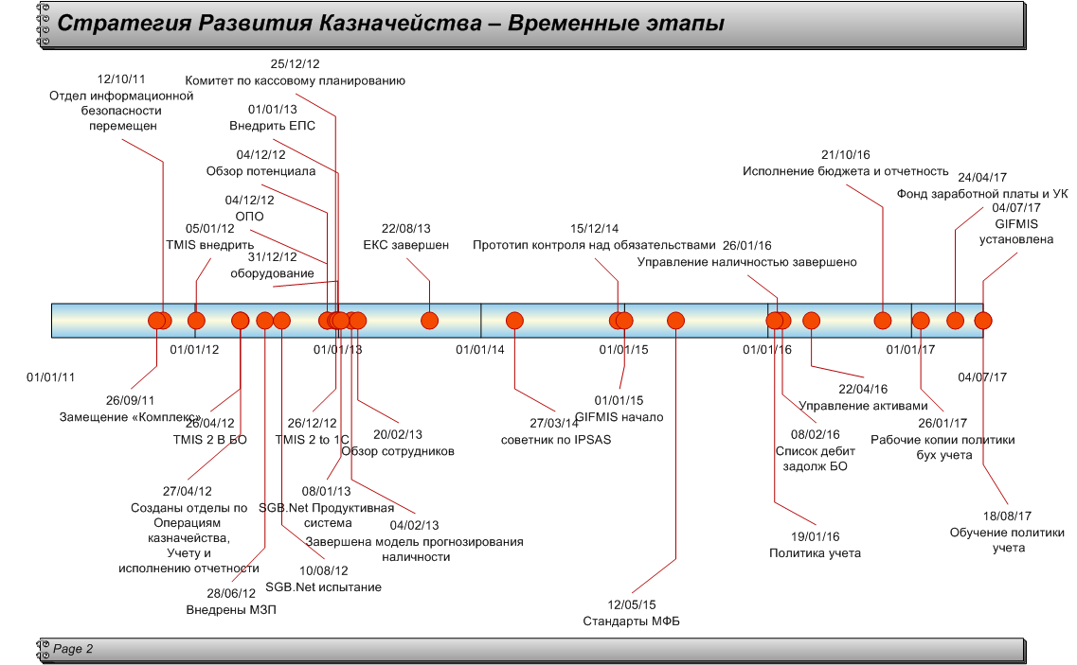
Предполагаемый график развития Казначейства

Slide 7
Предполагаемые операционные улучшения
1. Управление кассой, включая ЕКС
Целью функции управления денежными средствами является обеспечение достаточного количества денежных средств в распоряжение БО в необходимый период времени, так чтобы они могли исполнять свои бюджеты без задержки и в рамках обещаний и обязательств, указанных в их среднесрочных планах стратегического развития, на основе которых подготавливаются годовые бюджеты.
2. Планирование и прогнозирование денежных средств
Цель прогнозирования денежных средств состоит в скором определении ‘поставки’ денежных средств для финансирования Среднесрочной программы государственных расходов (СПГР) Правительства.
3. Внедрение Единого Плана Счетов (ЕПС)
Цель введения Единого Плана Счетов состоит в объединении анализа, бюджетирования с анализом, применяемым для бухгалтерского учета, так чтобы процесс подготовки отчетов БО по эффективности был более облегченным и на консолидированном уровне для предоставления сравнительной финансовой статистики. Также предоставляется возможность более легкого определения дополнительного направления анализа и активов и обязательств.
4. Отчетность по исполнению бюджета
Задачей разработки отчетности по исполнению бюджета является акцентирование на результат, а не на затраты. Улучшение в области УГФ, включая агрегированную фискальную дисциплину, стратегическую приоритезацию бюджета и эффективное расходование средств будут усовершенствованы посредством лучшей отчетности по исполнению.
5. Контроль обязательств (Прототип)
Цель контроля обязательств (прототип) состоит в создании и подтверждении концепции контроля обязательств в БО с определенной ссылкой на ПРТ, которое попытается выделить бюджетные средства и сократить доступность бюджета в БО на ранней стадии платежного периода.

Slide 8
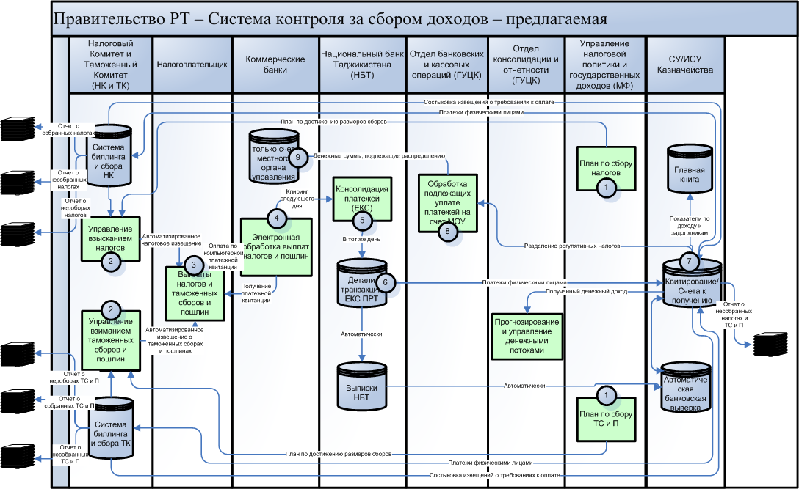
Предполагаемые операционные улучшения

Slide 9
Предполагаемые операционные улучшения

Slide 10
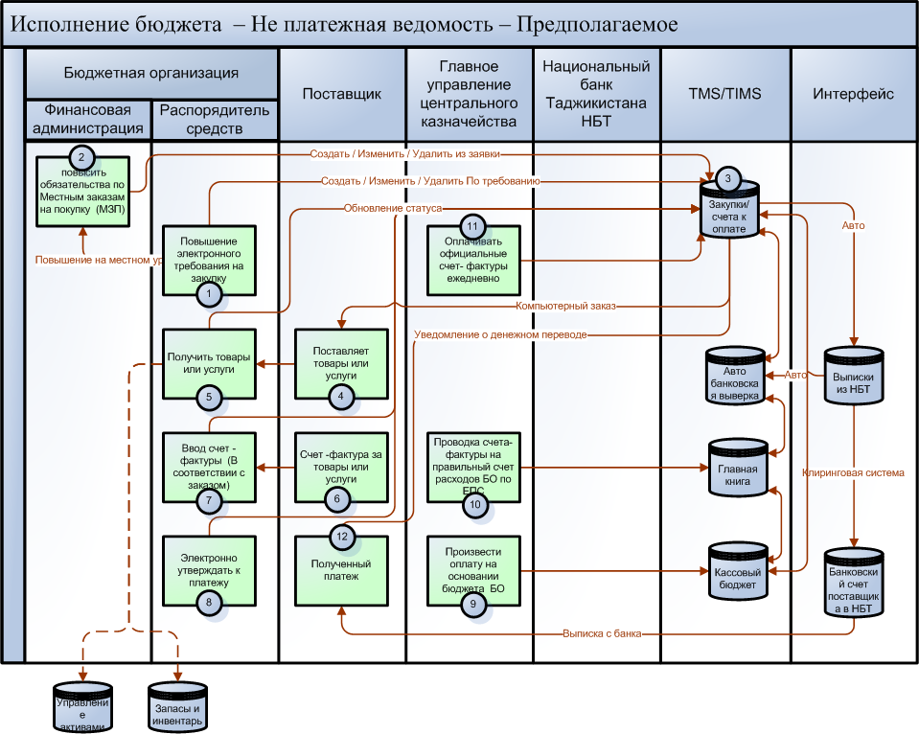
Предполагаемые операционные улучшения

Slide 11
Предполагаемые операционные улучшения

Slide 12
Организационные улучшения
1. Реорганизация Казначейства, основанная на новых функциях
Цель реорганизации ГУЦК, на основе новых функций ГУЦК, состоит в обеспечении полной направленности фокуса ГУЦК на принятии новых функций и предоставлении преимуществ связанных с функциями, с одновременным устранением излишних функций.
2. Создание Управления Кассовых Операций Казначейства
Цель создания управления кассовых операций ГУЦК состоит в решении вопроса новой дополнительной и определенной функции относящейся к денежным средствам, управлению и прогнозированию и планированию денежных средств.
3. Создание управления бухгалтерского учета ГУЦК
Цель создания управления бухучета ГУЦК состоит в решении вопроса реорганизации функций, выполняемых ГУЦК в отношении потребностей бухучета управления Казначейства.
4. Создание управления исполнительной отчетности ГУЦК
Цель создания управления исполнительной отчетности состоит в поддержке нового фокуса, направленного на отчетность, основанную на эффективности результатов, в рамках новой функции ГУЦК. Акцент в донном случае на том, чтобы БО отвечали за осуществление мероприятий, имея ограниченные ресурсы и, следовательно, должны быть независимо подотчетными за ресурсы, которые они использовали в сравнении с достигнутыми результатами.
5. Создание Отдела поддержки Проекта
Цель создания отдела поддержки проекта состоит в предоставлении технических ресурсов для оказания помощи Казначейству во внедрении компьютерной системы поддержки.
6. Годовой обзор обязательств Казначейства
Цель годового обзора обязанностей Казначейства состоит в обеспечении непрерывной эффективности функционирования Казначейства.

Slide 13
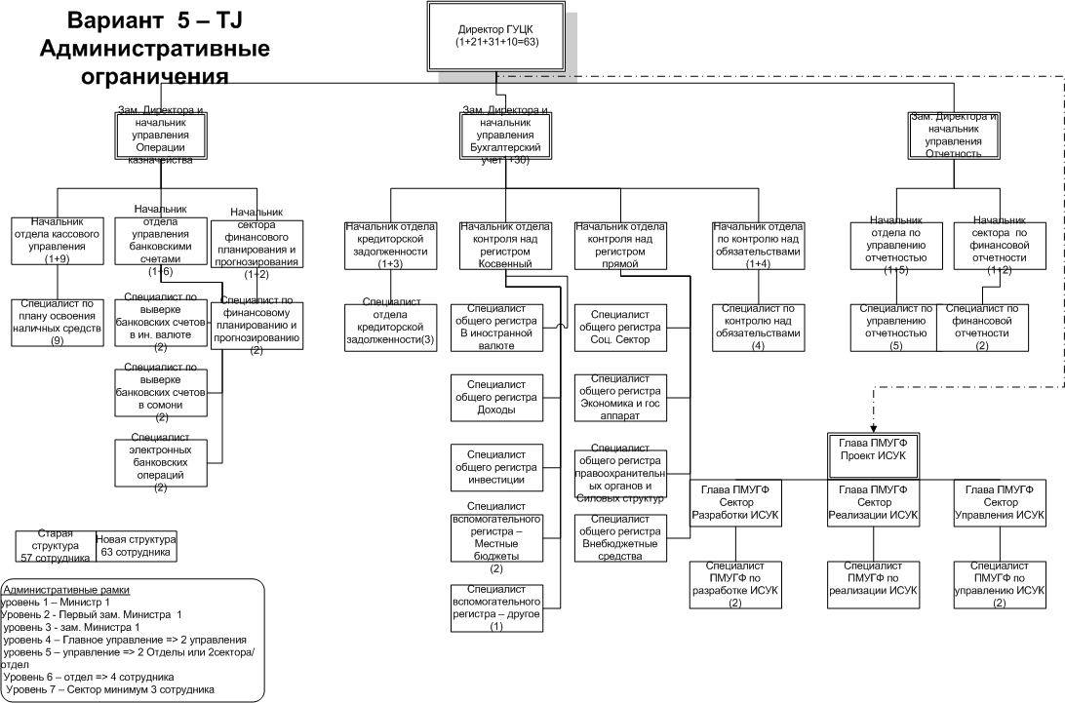
Организационные улучшения

Slide 14
Усиление потенциала сотрудников Казначейства
1. Обзор потенциала ГУЦК
Цель проведения обзора потенциала ГУЦК состоит в создании и документировании существующих навыков, которые имеются в Казначействе, для того чтобы определить отсутствующие навыки, необходимые для достижения новых функциональных возможностей.
2. Оценка потребностей в обучении (ОПО) для Казначейства
Цель проведения ОПО состоит в определении типа, количества и качества обучения, которое потребуется для существующего персонала Казначейства, так чтобы создать необходимые навыки для осуществления и выполнения новых необходимых функций.
3. Обучение новым функциям, внедряемых в Казначействе
Цель обучения персонала новым функциям, внедряемых в Казначействе, состоит в обеспечении качественных услуг бюджетным учреждениям и что Правительство получает преимущества от улучшенного качества и контроля.
4. Обучение по политике бухгалтерского учета
Цель обучения персонала по политики бухгалтерского учета ПРТ состоит в обеспечении последовательного применения политики во всех областях Правительства и что Правительство получает преимущества от улучшенного качества бухучета и контроля посредством стандартного применения политики.

Slide 15
Улучшение информационных систем для поддержки улучшений
1. Замена программы «Комплекс» на ИСУК -2
Цель замены программы «Комплекс» на ИСУК - 2 состоит в том, чтобы включить все доходы в систему ИСУК-2, таким образом, чтобы отчеты для руководства можно было создавать непосредственно в одной системе.
2. Развертывание ИСУК-2
Цель развертывания ИСУК-2 состоит в том, чтобы провести автоматизацию в организациях, подведомственных Казначейству, имеющих стандартную программу, которая могла бы быть подсоединена к центральной системе.
3.Соединение на базе интерфейса организаций,
подведомственных Казначейству
Цель соединения интерфейсом организаций, подведомственных казначейству заключается в улучшении эффективности организаций, подведомственных Казначейству, сокращении ключевых ошибок в данных организациях и продолжении внедрения средств информатизации в удаленных территориях.
4. Тестирование системы SGB.Net
Изначально цель тестирования SGB.Net состоит в том, чтобы убедиться, что все существующие функции необходимые Казначейству доступны, во-вторых, применить на практике систему и, в-третьих, установить процессы и правила использования системы SGB.Net, с целью соответствия потребностям Казначейства.
5. Система SGB.Net в рабочем состоянии
Цель установки SGB.Net состоит в замене ИСУК-2 на последующую систему по бюджету и бухгалтерскому учету, которая по сравнению с ИСУК-2 обеспечит дополнительную функцию и приблизит Казначейство на один шаг ближе к возможности использования полномасштабного ГПО (готовое программное обеспечение).

Slide 16
Улучшение информационных систем для поддержки улучшений
6. Аппаратное обеспечение, инфраструктура, закупка и установка
Цель закупки и установки аппаратного обеспечения и создания инфраструктуры средств связи состоит в том, чтобы поддержать установку SGB.Net и закупку будущей ИСУФ.
7. Система управления активами проанализирована
Цель анализа системы управления активами состоит в том, чтобы определить техническое решение по проблемам Государственного сектора Таджикистана (ГСТ) в управлении, защите и использовании активов, принадлежащих ГСТ.
8. Комбинированная система расчета заработной платы и управления кадрами проанализирована
Цель проведения анализа системы расчета заработной платы и управления кадрами состоит в том, чтобы определить техническое и интегрированное приложение для решения сложных задач в ГСТ по оплате, ведению учета, продвижению, подготовке и повышению квалификации сотрудников ГСТ на всех уровнях Государственного сектора.
9. ИСУФ
Цель закупки и внедрения ИСУФ состоит в обеспечении ГУЦК всеми функциями, которые ему требуются (больше чем существующие в настоящий момент и требуемые) для осуществления деятельности в соответствии с высоким уровнем международных стандартов функционирования Казначейства.

Slide 17
Риски, преимущества и основные проблемы
Стратегические риски
Следующие стратегические риски были определены в отношении стратегического развития:
План развития Казначейства - слишком амбициозный
Сотрудники Казначейства не воспринимают необходимые изменения в работе
Квалификации, требуемые по новым функциям не имеются в наличии на рынке
Финансирование перенаправлено донорами в другую сферу
Надлежащие навыки по управлению проектом и опыт не имеются в наличии по данному проекту

Slide 18
Риски, преимущества и основные проблемы
Основные преимущества
Считается, что следующие основные преимущества будут доступны после полной реализации данной Стратегии развития ГУЦК:
Исполнение бюджета значительно улучшено в связи с непрерывным и полным обеспечением финансирования БО
Финансовые результаты деятельности БО будут более прозрачными и открытыми, что приведет к большей подотчетности БО
Более совершенная экономичность, посредством улучшенного и более всеобъемлющего кассового управления
Более лучшая функциональная деятельность Казначейства, приближающая к международным стандартам бухгалтерского учета
Улучшенный и более повсеместный финансовый контроль внедрен, что приведет к сокращению возможностей казнокрадства, незаконного присвоения средств и мошенничества
Улучшенная эффективность Казначейства посредством использования более современной технологии

Slide 19
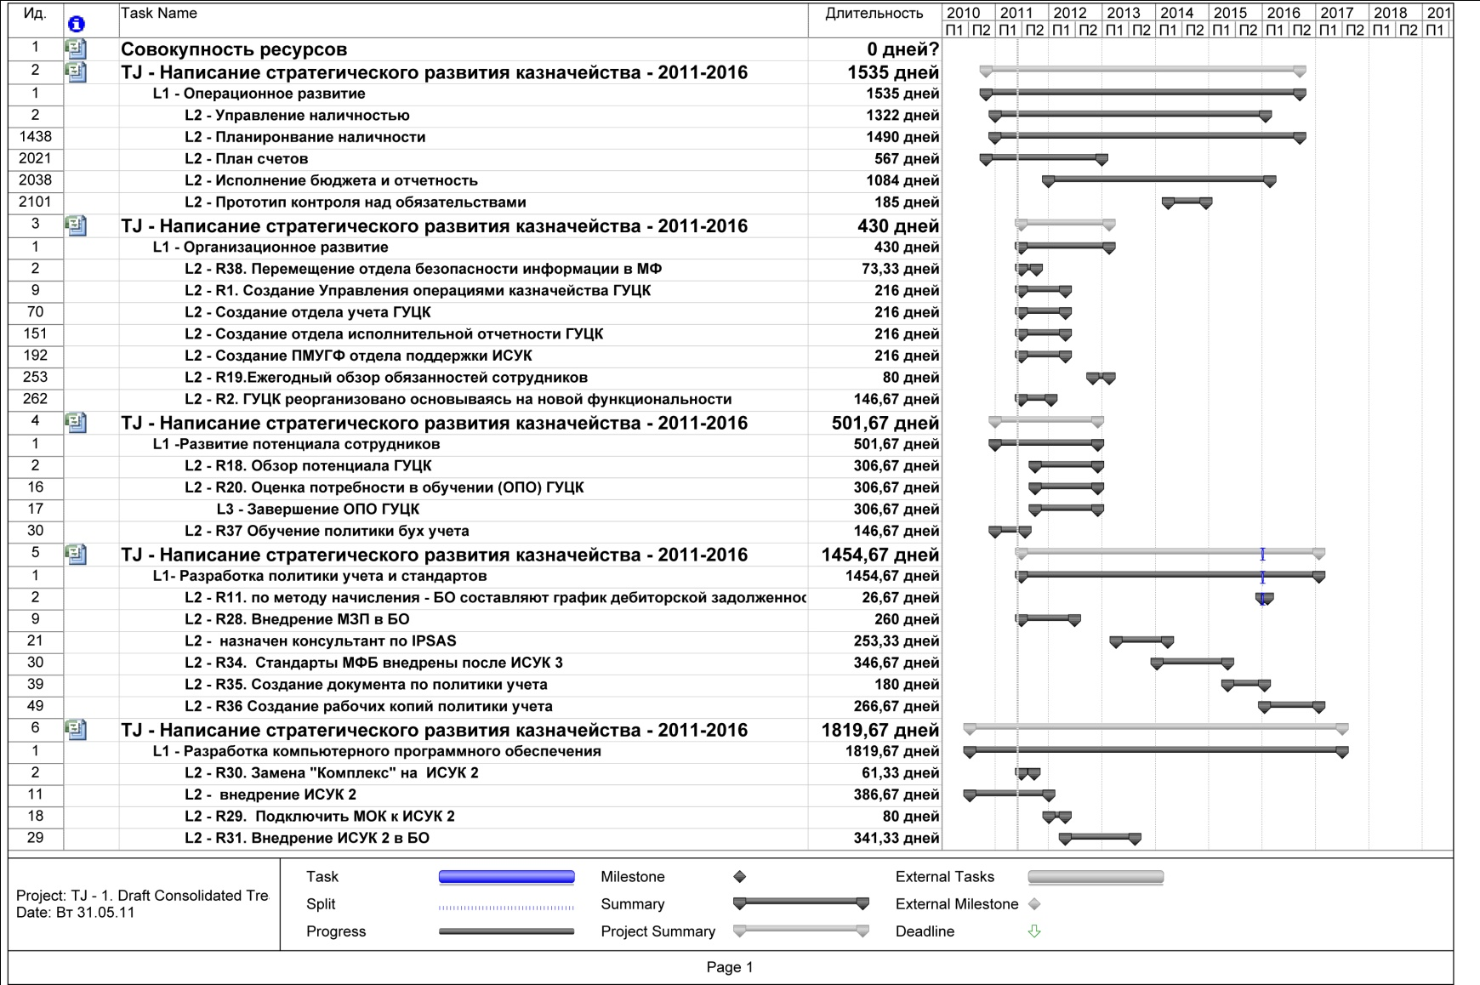
План реализации

Slide 20
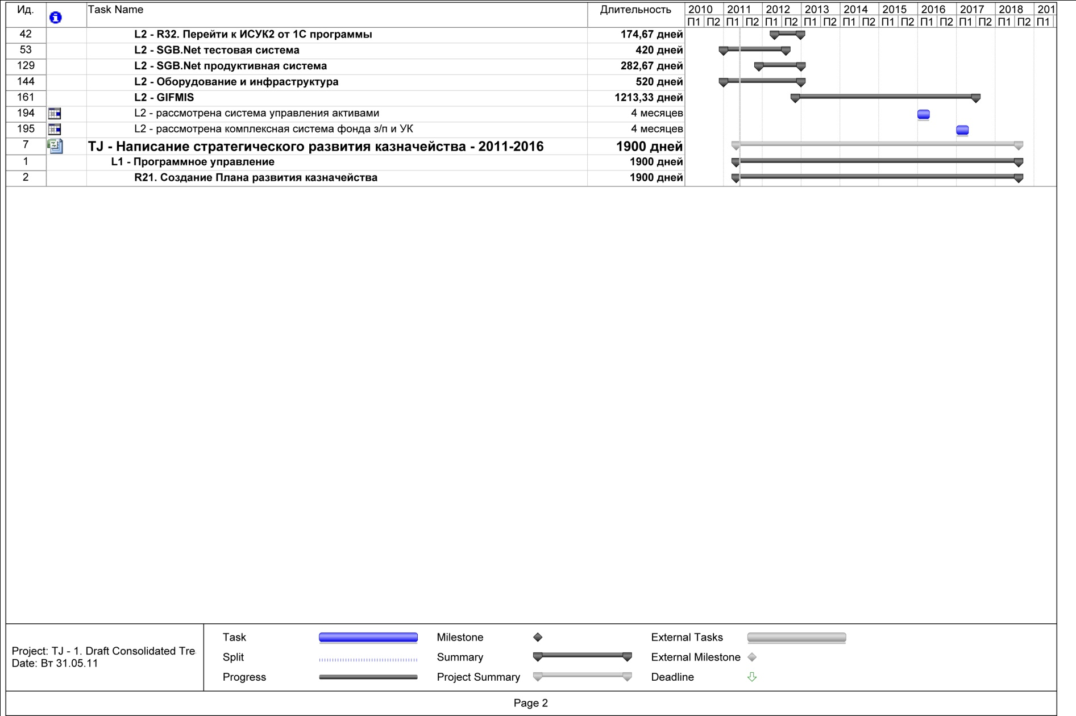
План реализации

Slide 21
Спасибо за внимание

